Slide 1

Substitutivo ao Projeto de Lei nº 5.187/2019
Análise e Posicionamento Técnico em relação ao FNE

Slide 2
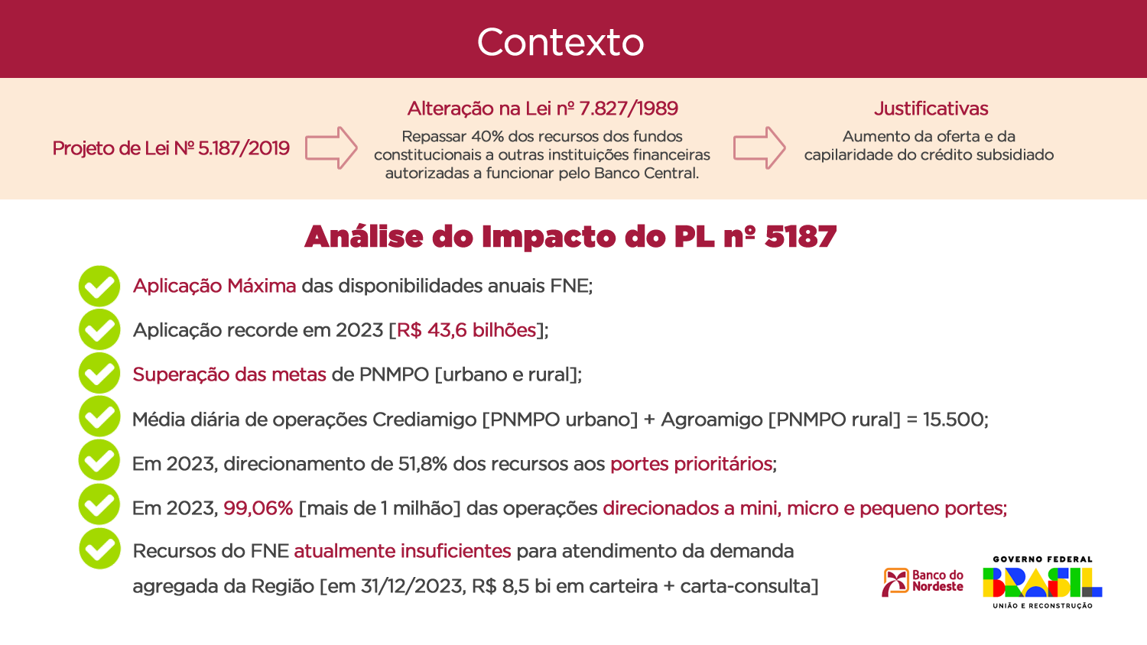

Contexto
Substitutivo ao Projeto de Lei nº 5.187/2019
Alteração da Lei nº 7.827/89
Repassar 40% dos recursos dos fundos constitucionais a outras instituições financeiras autorizadas a funcionar pelo Banco Central

Slide 3
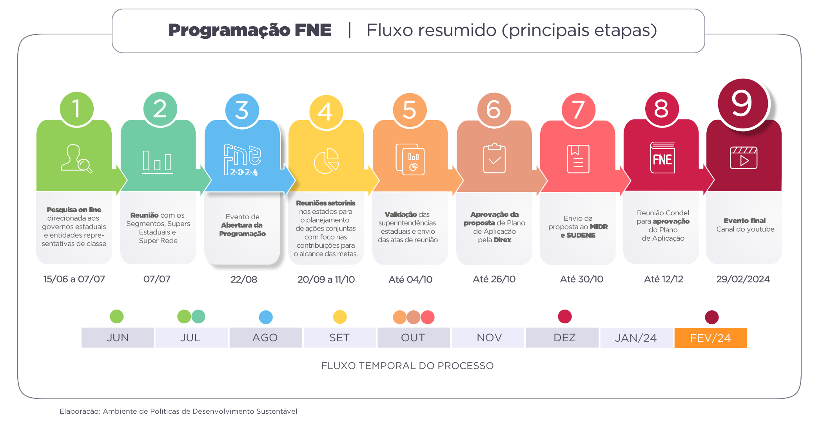
Planejamento Participativo no Plano de Aplicação Anual FNE

Slide 4
FNE: Programado Versus Contratado
Ano | Programado [R$ bilhões] | Contratado [R$ bilhões] | Quantidade de Operações | Alcance [%]
2019 | 27,65 | 29,56 | 565.865 | 106,9
2020 | 25,30 | 25,84 | 711.129 | 102,1
2021 | 24,10 | 25,88 | 651.109 | 107,4
2022 | 31,65 | 32,25 | 695.711 | 101,9
2023 | 38,85 | 43,67 | 1.011.489 | 112,4
Total | 147,55 | 157,20 | 3.635.303,00 | 106,5

Slide 5
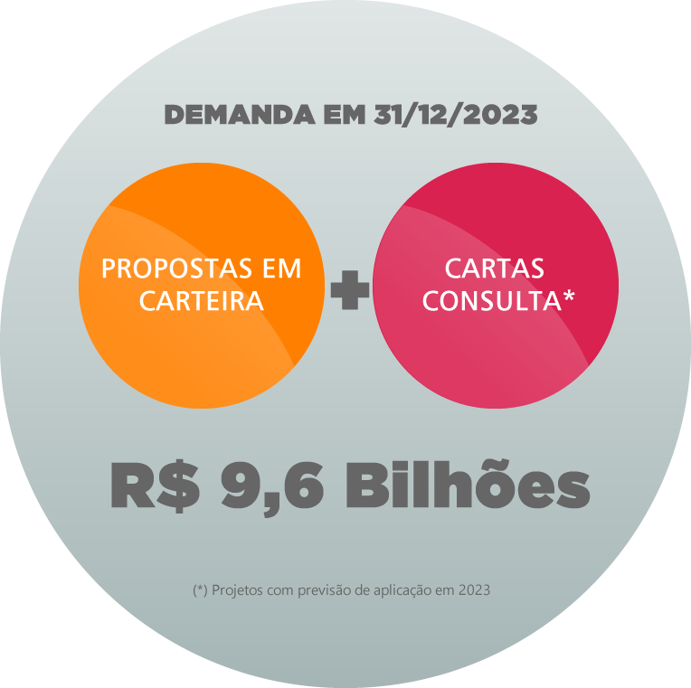
Insuficiência de Recursos do FNE
E a necessidade de captação de outros fundings
FUNGETUR
FINEP
BNDES
AFD
BID
NDB
BID/CIF
BIRD
KFW
Mais de R$ 12 bilhões em negociação/ captação para disponibilização nos próximos exercícios

Slide 6
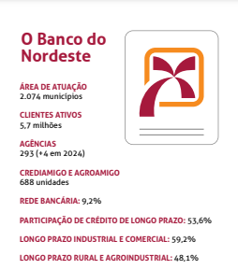
Capilaridade
Ano | % Municípios Atendidos | Nº Absoluto de Municípios
2019 | 100 | 1990
2020 | 100 | 1990
2021 | 100 | 1990
2022 | 99,4 | 2074
2023 | 99,4 | 2074

Slide 7
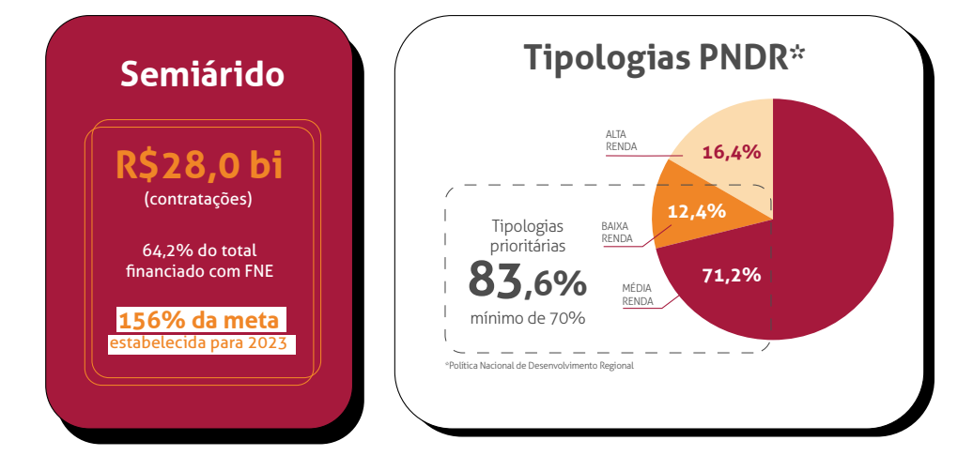
Contratações FNE nas Variáveis Espaciais
Posição 31/12/2023

Slide 8
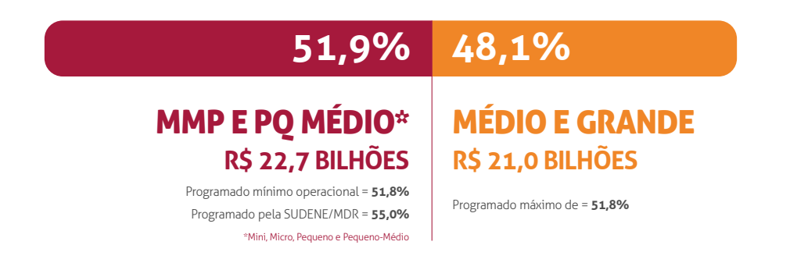
Contratações FNE nas Variáveis por Porte
Posição 31/12/2023

Slide 9
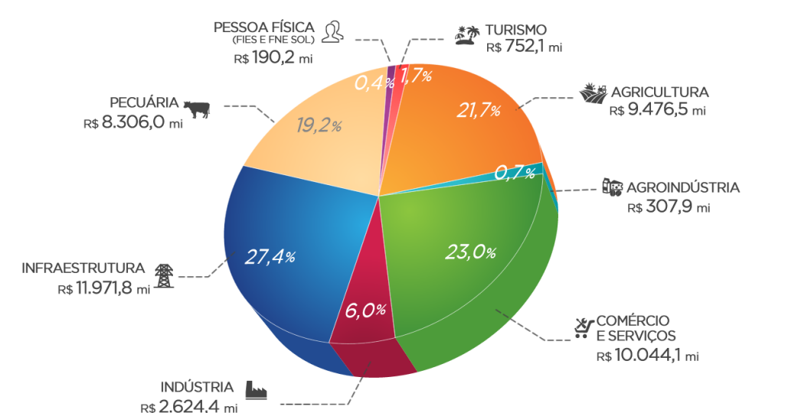
Contratações FNE nas Variáveis por Setor
Posição 31/12/2023

Slide 10
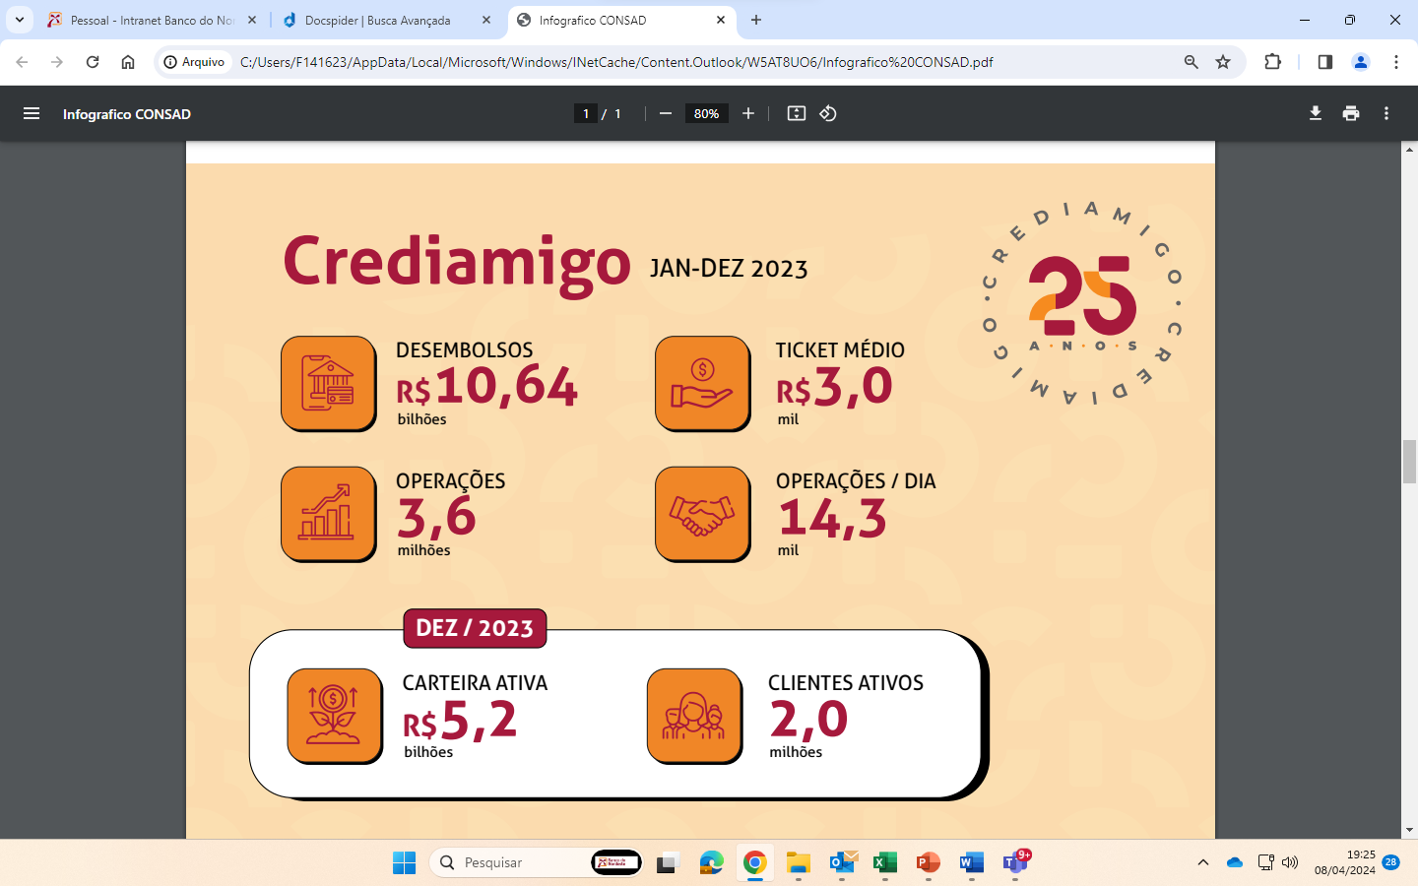
Contratações FNE nas Variáveis por Porte

Slide 11
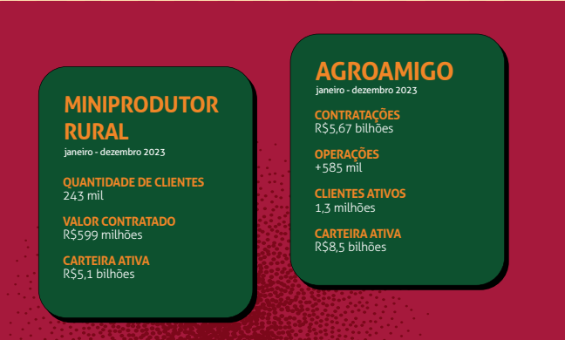

Slide 12

FNE 2024 – Destaques

Slide 13

FNE 2024 – Destaques

Slide 14
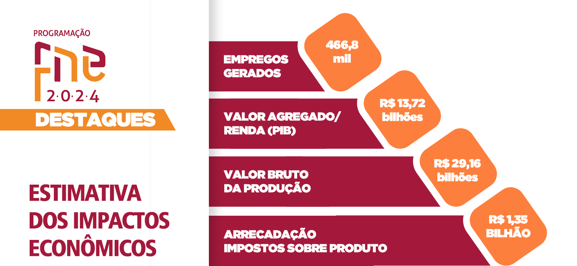

Slide 15
Considerações Finais
Não há empoçamento de recursos no BNB, pelo contrário, o volume de recursos do FNE é insuficiente para atender a demanda atual e futura da região. Visualizamos a área de atuação do BNB demandando volumosos recursos de financiamento nos próximos anos em diversas áreas;
Atendemos plenamente aos critérios de capilaridade territorial e diversidade setorial;
Cumprimos as prioridades da PNDR;
Mais do que simplesmente disponibilizar crédito, a gestão centralizada do FNE possibilita REALIZAR política de desenvolvimento regional, focando áreas estratégicas, territórios, populações e setores econômicos prioritários;
Descentralizar a aplicação dos recursos compromete a eficácia, a eficiência e a efetividade da política de desenvolvimento regional;
A descentralização impõe à União um custo fiscal que encarece o programa.

